Slide 1
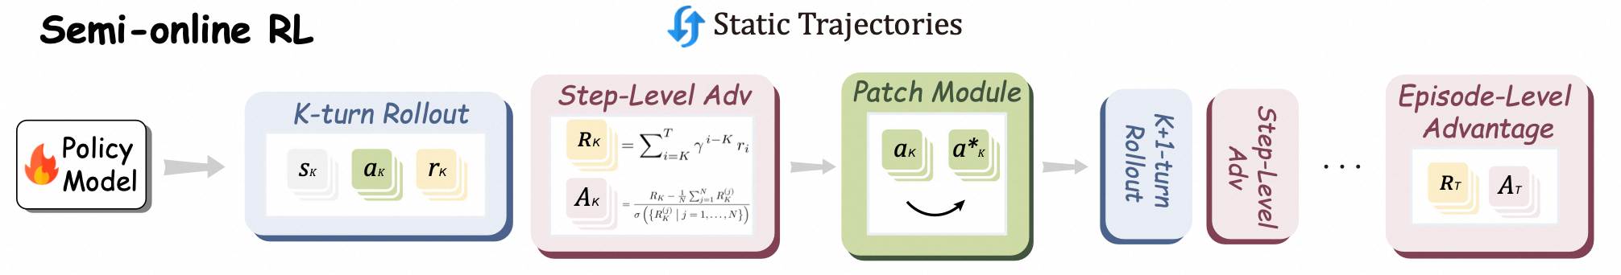
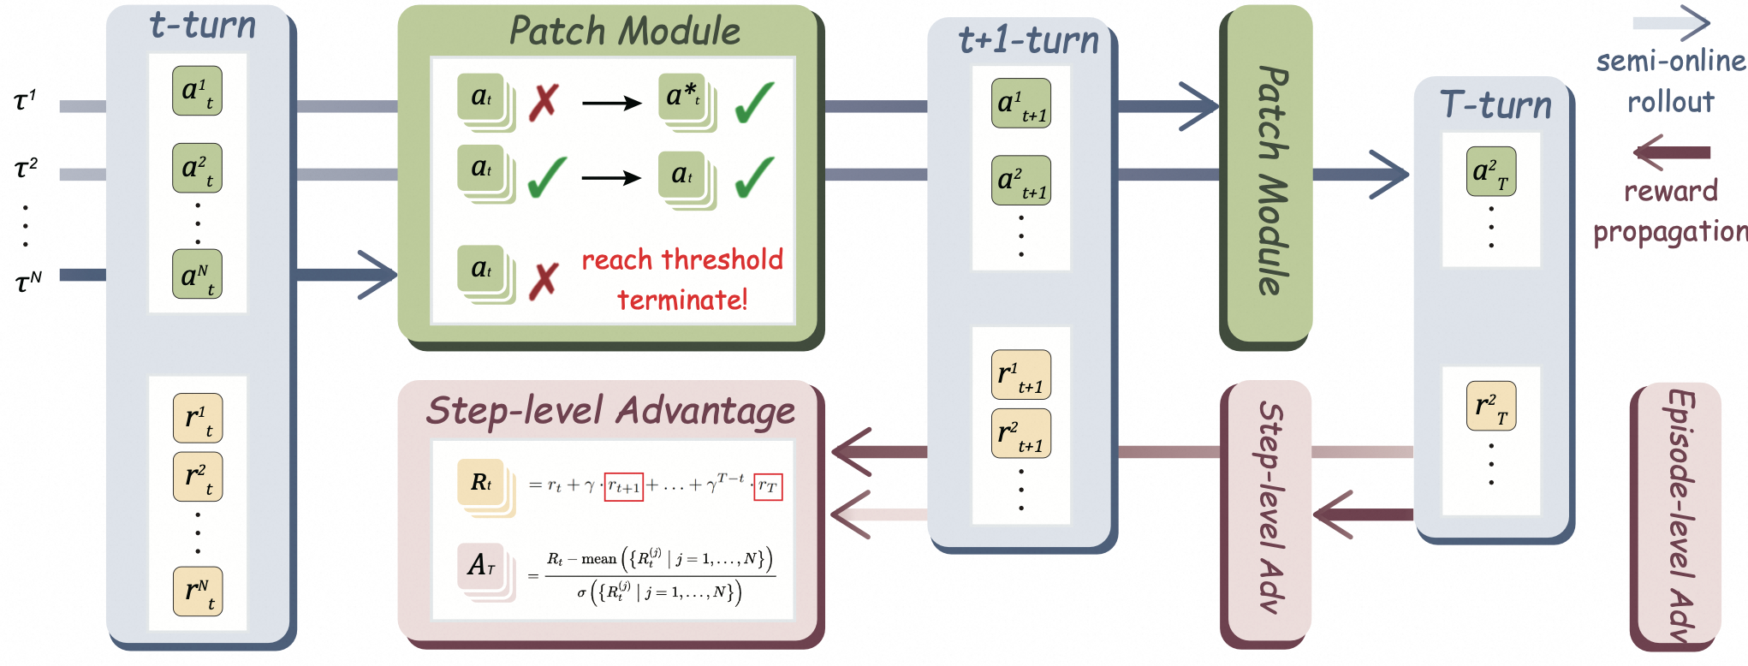
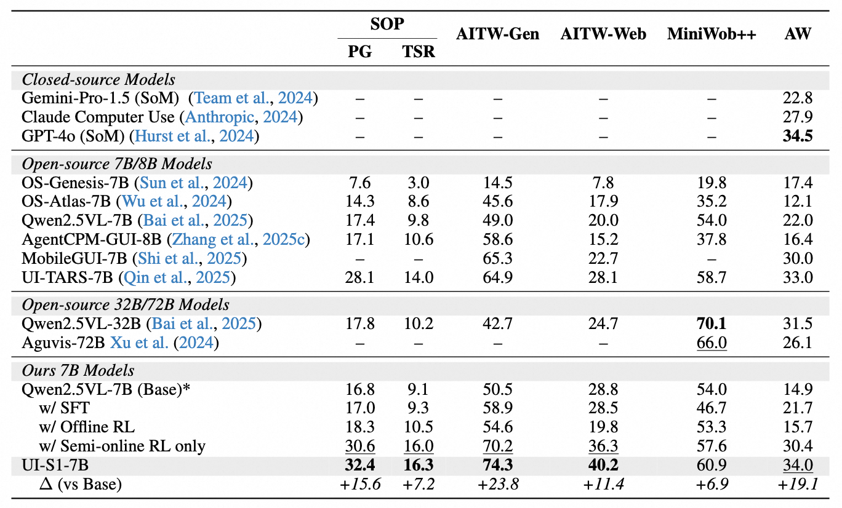
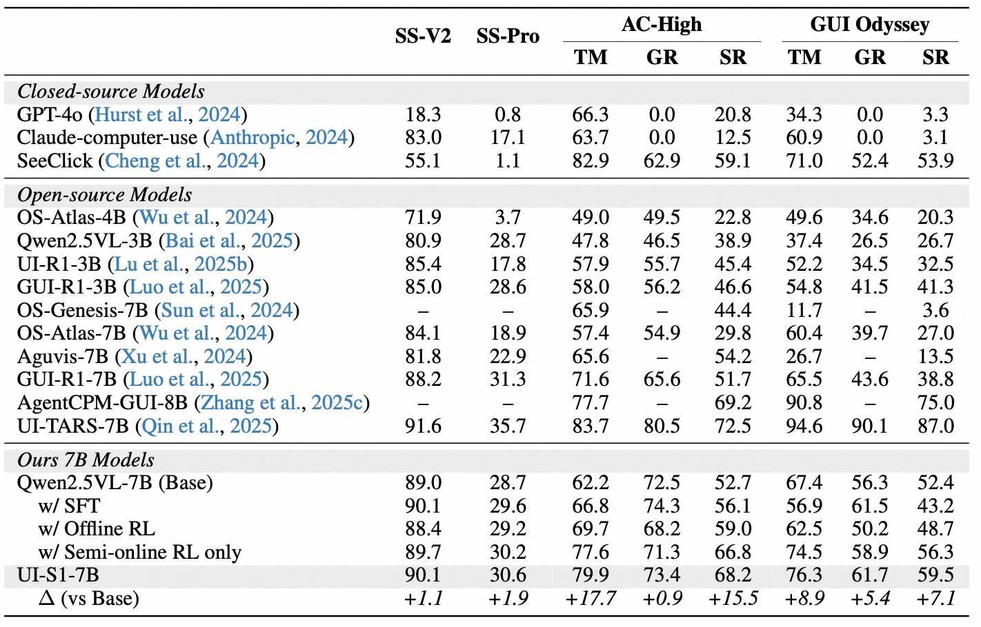
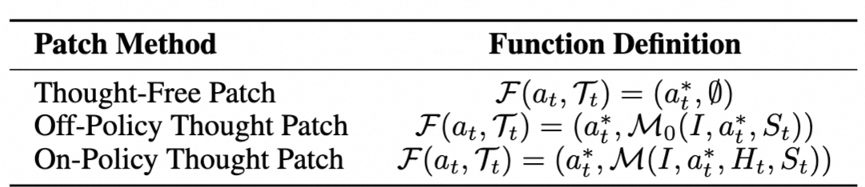
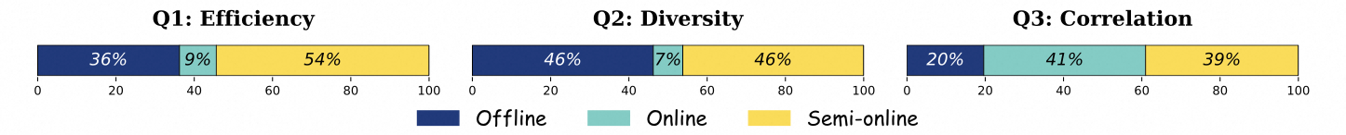
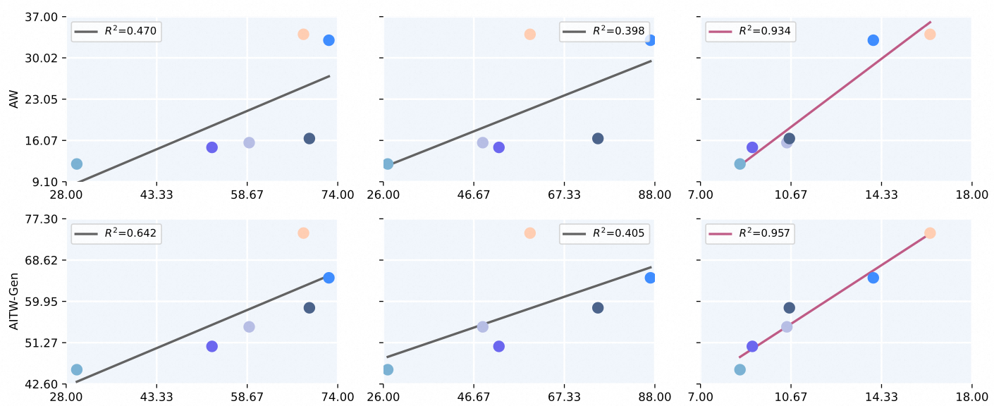
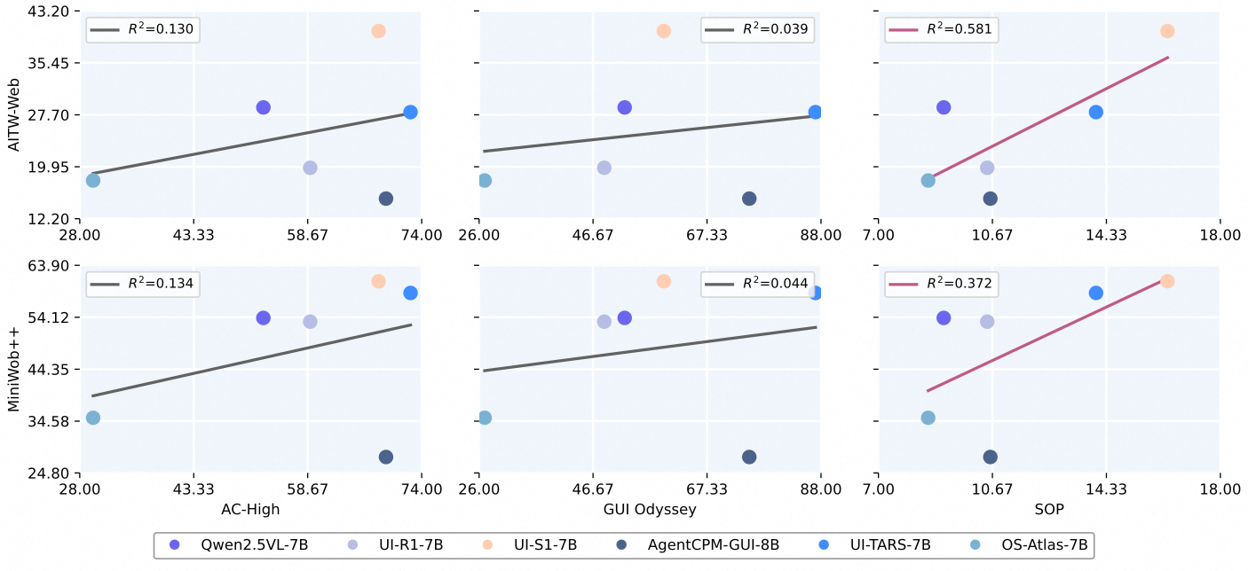


研究内容2进展：基于GUI智能体的半在线强化学习
研究问题
通过在离线轨迹上模拟在线的强化学习，稳定高效地训练GUI Agent的多轮执行能力
解决方案
半在线rollout：利用补丁模块，模型沿着高质量专家轨迹自然地生成多轮rollout内容
半在线优化：引入未来奖励，基于步骤级别和轨迹级别优势优化GUI Agent的长程规划和思考能力
半在线rollout
半在线优化
实验结果
Generated Frame
技术路线
利用补丁模块在离线轨迹模拟多轮rollout
计算引入未来信号的的步骤级别奖励
加权步骤级别和轨迹级别的token-level优势
补丁模块：提出三种补丁策略，自适应地恢复模型错误步骤的动作和思考，从而模仿专家轨迹
用DAPO算法优化模型
提出半在线评测指标SOP，更好地对齐在线评测
多轮评测，单轮评测，SOP的有效性评估
研究成效
利用高效的数据和训练资源大幅 提升GUI Agent的动态评测表现， 已投稿ICLR 2026
Notes:
首先研究：指令拆解自主约束规划
针对复杂用户指令约束具象化，探索基于预训练大语言模型的复杂指令拆解，设计基于物体属性认知的空间布局自主规划方法。针对复杂用户指令，采用预训练大语言模型精细理解用户意图，将指令拆解为背景内容概括描述和各个前景物体属性描述；针对组合物体生成的可控性不足，设计基于物体属性和已有空间构图的序列化空间规划，从而实现细粒度自主规划生成。

